Slide 1
第四章 自顶向下语法分析方法 作业习题
2020年10月

Slide 2
第四章 自顶向下语法分析方法 ——作业习题
2.对下面的文法G：
E → TE’
E’→ +E │ε
T → FT’
T’→ T │ε
F → PF’
F’→ *F’ │ε
P → (E) │a │b │∧
(1)计算这个文法的每个非终结符的FIRST集和FOLLOW集
(2)证明这个文法是LL(1)的
(3)构造它的预测分析表

Slide 3
计算每个非终结符的FIRST和FOLLOW集合
非终结符 | FIRST集合 | FOLLOW集合
E | (,a,b,^ | ),#
E’ | +,ε | ),#
T | (,a,b,^ | +,),#
T‘ | (,a,b,^,ε | +,),#
F | (,a,b,^ | (,a,b,^,+,),#
F’ | *,ε | (,a,b,^,+,),#
P | (,a,b,^ | *,(,a,b,^,+,),#

Slide 4
计算每个产生式的SELECT集合
SELECT(E→TE/)=FIRST(T)={(,a,b,^};
SELECT(E’→+E)={+};
SELECT(E’→ε)=FOLLOW(E/)={),#}
SELECT(T→FT‘)=FIRST(F)={(,a,b,^};
SELECT(T’→T)=FIRST(T)={(,a,b,^};
SELECT(T’→ε)=FOLLOW(T/)={+,),#};
SELECT(F→PF’)=FIRST(P)={(,a,b,^};
SELECT(F‘→*F‘)={*};
SELECT(F’→ε)=FOLLOW(F/)={(,a,b,^,+,),#};
SELECT(P→(E))={(}
SELECT(P→a)={a}
SELECT(P→b)={b}
SELECT(P→^)={^}
所有左部相同的产生式的SELECT都不相交！
所以文法是LL(1)文法！

Slide 5
LL(1)预测分析表
 | + | * | ( | ) | a | b | ^ | #
E |  |  | →TE‘ |  | →TE’ | →TE‘ | →TE’
E’ | →+E |  |  | →ε |  |  |  | →ε
T |  |  | →FT‘ |  | →FT’ | →FT‘ | →FT’
T‘ | →ε |  | →T | →ε | →T | →T | →T | →ε
F |  |  | →PF‘ |  | →PF’ | →PF‘ | →PF’
F’ | →ε | →*F‘ | →ε | →ε | →ε | →ε | →ε | →ε
P |  |  | →(E) |  | →a | →b | →^

Slide 6
第四章 自顶向下语法分析方法 ——作业习题
3.已知文法G[S]：
S → MH │a
H → LSo │ε
K → dML │ε
L → eHf
M → K │bLM
判断G是否是LL(1)文法，如果是，构造它的LL(1)预测分析表

Slide 7
首先求各非终结符的FIRST集合：
FIRST(S)={a}∪FIRST(M)∪FIRST(H)={a}∪{b,d,ε}∪{e,ε}={a,b,d,e,ε};
FIRST(H)=FIRST(L)∪{ε}={e,ε};
FIRST(K)={d,ε};
FIRST(L)={e};
FIRST(M)=FIRST(K)∪{b}={b,d,ε};

Slide 8
求非终结符的FOLLOW集合：
FOLLOW(S)={o,#}
FOLLOW(H)=FOLLOW(S)∪{f}={f,o,#}
FOLLOW(K)=FOLLOW(M)=FIRST(H)∪FOLLOW(S)={e,o,#};
FOLLOW(L)=FIRST(S)∪{o}∪FOLLOW(K)∪FIRST(M)∪FOLLOW(M)={a,b,d,e,o,#}∪FOLLOW(M)={a,b,d,e,o,#};
FOLLOW(M)=FIRST(L)∪FIRST(H)∪FOLLOW(S)={e,o,#}

Slide 9
求各产生式的SELECT集合
SELECT(S→MH)=(FIRST(MH)-{ε})∪FOLLOW(S)={b,d,e}∪{o,#}={b,d,e,o,#};
SELECT(S→a)={a}
SELECT(H→LSo)={e}
SELECT(H→ε)=FOLLOW(H)={f,o,#}
SELECT(K→dML)={d}
SELECT(K→ε)=FOLLOW(K)={e,o,#}
SELECT(L→eHf)={e}
SELECT(M→K)=(FIRST(K)-{ε})∪FOLLOW(M)={d,e,o,#}
SELECT(M→bLM)={b}

Slide 10
预测分析表
 | a | o | d | e | f | b | #
S | →a | →MH | →MH | →MH |  | →MH | →MH
H |  | →ε |  | →LSo | →ε |  | →ε
K |  | →ε | →dML | →ε |  |  | →ε
L |  |  |  | →eHf
M |  | →K | →K | →K |  | →bLM | →K

Slide 11
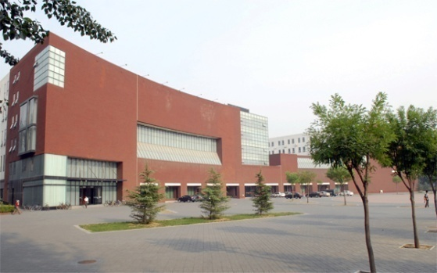
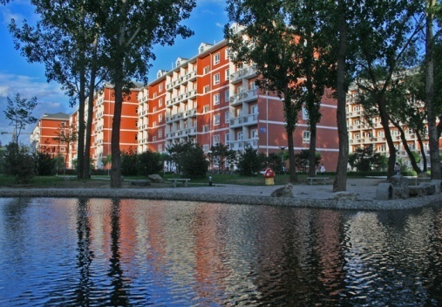
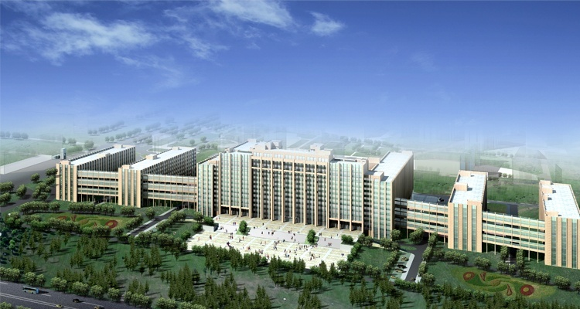
自强不息、团结奋进
爱校敬业、追求卓越

